Slide 1
Информация к проекту бюджета Управления образования администрации Еткульского муниципального района на 2020 год и плановый период 2021 и 2022 годов
Заместитель начальника управления образования Уварина Л.И.

Slide 2
Муниципальные программы:
№ п/п | Наименование программы | Объем финансирования (тыс. рублей)
 |  | 2020г. | 2021г. | 2022г.
1 | Развитие образования в Еткульском муниципальном районе | 518512,2 | 457954,5 | 451124,9
2 | Реализация государственной национальной политики в Еткульском муниципальном районе | 1279,9 | 0 | 1279,9
3 | Развитие социальной защиты населения в Еткульском муниципальном районе | 16926,0 | 17604,0 | 18285,0
4 | Развитие дорожного хозяйства и безопасности дорожного движения в Еткульском муниципальном районе | 40,0 | 40,0 | 40,0
Итого: |  | 536758,1 | 475598,5 | 470729,8

Slide 3
Муниципальная программа «Развитие образования в Еткульском муниципальном районе»
№ п/п | Наименование подпрограммы | Объем финансирования (тыс. рублей)
 |  | 2020г. | 2021г. | 2022г.
1 | Развитие системы образования | 344716,1 | 314011,9 | 306862,5
2 | Поддержка и развитие дошкольного образования | 132052,4 | 107759,9 | 107562,5
3 | Развитие дополнительного образования | 35593,7 | 34485,6 | 33960,5
4 | Безопасность образовательных учреждений | 6150,0 | 1697,1 | 2739,4
Итого: |  | 518512,2 | 457954,5 | 451124,9

Slide 4
Подпрограмма «Развитие системы образования»
№ п/п | Направление расходования субвенций | Объем финансирования (тыс. рублей)
1 | Обеспечение функционирования школ (в части выплаты заработной платы, приобретения учебных пособий) | 171181,1
2 | Обеспечение функционирования МКОУ «Еманжелинская С(К)ОШ» (в части выплаты заработной платы, обеспечения питанием детей, приобретения учебных пособий) | 13181,8
3 | Компенсация затрат родителей (законных представителей) детей-инвалидов в части организации обучения на дому | 4513,3
Итого: |  | 188876,2

Slide 5
Подпрограмма «Развитие системы образования»
№ п/п | Направление расходования средств | Объем финансирования (тыс. рублей)
 |  | Областной бюджет | Местный бюджет | Итого
1 | Обеспечение питанием детей из малообеспеченных семей и детей с нарушениями здоровья, обучающихся в школах | 1729,6 | 5000,0 | 6729,6
2 | Организация отдыха детей в каникулярное время | 3618,8 | 485,0 | 4103,8
Итого: |  | 5348,4 | 5485,0 | 10833,4

Slide 6
Подпрограмма «Развитие системы образования» Замена оконных блоков в школах
2020
МКОУ «Шибаевская ООШ» - 385,6 тыс. руб.
МКОУ «Приозерная НОШ» -135,4 тыс. рублей
2021
МКОУ «Потаповская ООШ» - 818,4 тыс. руб.
2022
МКОУ «Таяндинская СОШ» - 797,1 тыс. руб.
МКОУ «Погорельская начальная школа» - 299,5 тыс. руб.
софинансирование за счет местного бюджета 91,3 тыс.руб.

Slide 7
Подпрограмма «Развитие системы образования» Обеспечение молоком начального звена
2020
1458 детей
2021
1488 детей
ОБ - 2491,4 тыс. рублей
2022
1493 детей
ОБ - 2475 тыс. рублей
ОБ - 2465,3 тыс. рублей
2715,3 тыс. рублей, в т.ч.
МБ - 250 тыс. рублей
2741,4 тыс. рублей, в т.ч.
МБ - 250 тыс. рублей
2725,0 тыс. рублей, в т.ч.
МБ - 250 тыс. рублей

Slide 8
Подпрограмма «Развитие системы образования» Проведение капитального ремонта зданий и сооружений муниципальных организаций отдыха и оздоровления детей
ОБ - 418,5 тыс. рублей
538,5 тыс. рублей на капитальный ремонт уличных туалетов в ДОЛ «Золотой колос»
МБ - 120,0 тыс. рублей
2021 год

Slide 9
Подпрограмма «Поддержка и развитие дошкольного образования» »
№ п/п | Направление расходования субвенций | Объем финансирования (тыс. рублей)
1 | Обеспечение функционирования детских садов ( в части выплаты заработной платы) | 55849,4
2 | Компенсация родительской платы | 3545,4
Итого: |  | 59394,8

Slide 10
Подпрограмма «Поддержка и развитие дошкольного образования»
№ п/п | Направление расходования средств | Объем финансирования (тыс. рублей)
 |  | Областной бюджет | Местный бюджет | Итого
1 | Компенсация родительской платы отдельным категориям лиц | 948,3 | 150,0 | 1098,3
2 | Открытие группы для детей с ОВЗ в МКДОУ «Коелгинский д/с «Колосок» | 368,2 | 100,0 | 468,2
Итого: |  | 1316,5 | 250,0 | 1566,5

Slide 11
Подпрограмма «Развитие дополнительного образования» Проведение капитального ремонта зданий и сооружений муниципальных организаций дополнительного образования
ОБ - 601,2 тыс. рублей
684,2 тыс.руб. на капитальный ремонт кровли
МБУ ДО «Еткульский РДДТ»
МБ - 83,0 тыс. рублей
2021 год

Slide 12
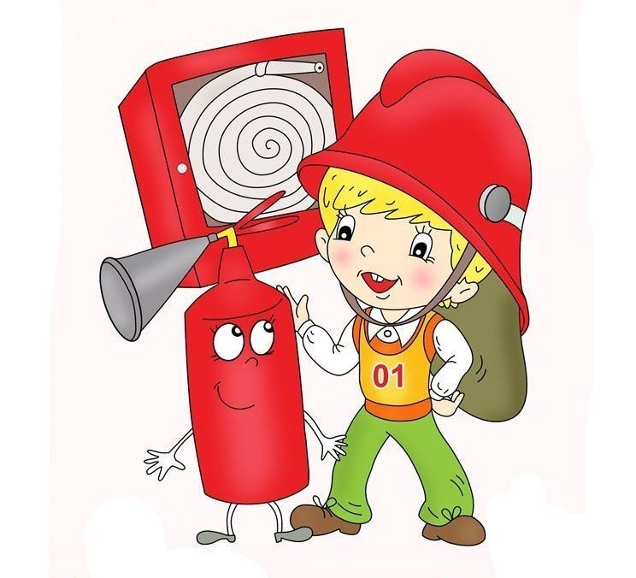
Подпрограмма «Безопасность образовательных учреждений»
Противопожарная безопасность – 4201,2 тыс. рублей
Замена АПС – 800 тыс. рублей
Транспортная безопасность – 1948,8 тыс. рублей
Безопасность образовательных учреждений

Slide 13
Национальный проект «Образование»
Региональный проект «Современная школа»
Региональный проект «Успех каждого ребенка»
Региональный проект «Цифровая образовательная среда»

Slide 14
Муниципальная составляющая регионального проекта «Современная школа»
2020
Оборудование пунктов проведения экзаменов ГИА по образовательным программам среднего общего образования (МБОУ «Еткульская СОШ»)
50,0 тыс. рублей за счет средств местного бюджета
124,5 тыс. рублей за счет средств областного бюджета
приобретение автоматизированных рабочих мест для реализации технологии печати и сканирования экзаменационных материалов

Slide 15
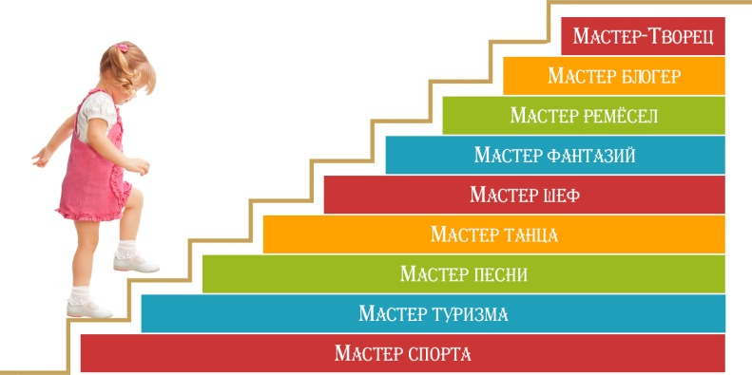
Муниципальная составляющая регионального проекта «Успех каждого ребенка»
2020
Создание в общеобразовательных организациях, расположенных в сельской местности, условий для занятий физической культурой и спортом
МБ - 250,0 тыс. рублей
ФБ и ОБ - 913,4 тыс. рублей
Спортивная площадка
МБОУ «Еткульская СОШ»

Slide 16
Муниципальная составляющая регионального проекта «Успех каждого ребенка»
2020 - 2021
Организация работы мобильных технопарков «Кванториум»
18,0 тыс. рублей на организацию подвоза детей к месту нахождения мобильного технопарка «Кванториум»
100 детей ежегодно

Slide 17
Муниципальная составляющая регионального проекта «Цифровая образовательная среда»
Приобретение средств вычислительной техники, периферийного оборудования, программного обеспечения и презентационного оборудования.

